Slide 1

Сучасні ВИМОГИ До складання фінансової звітності і ПРОФЕСІЙНИХ ЯКОСТЕЙ БУХГАЛТЕРА
Науково-практичний студентський круглий стіл
«ОБЛІК І ЗВІТНІСТЬ В ІНФОРМАЦІЙНОМУ ЗАБЕЗПЕЧЕННІ
СТАЛОГО РОЗВИТКУ ЕКОНОМІКИ»
Виконала :
Студентка 3 курсу , відділенння ФОЕМ , групи БО-31
Новохацька Катерина Сергіївна
Науковий керівник :
Сорвіна Світлана Миколаївна
Викладач-методист циклової комісії
фінансово-облікових дисциплін, оціночної діяльності та маркетингу

Slide 2

Фінансова звітність – документи, що містять інформацію про фінансовий стан, результати діяльності, про рух грошових коштів підприємства за звітний період тощо.
Слід звернути увагу, що в Україні фінансова звітність –система взаємопов'язаних узагальнених показників, що характеризує фінансовий стан підприємства на визначену дату і результати його діяльності за звітний період і базуються на бухгалтерському обліку підприємства. Така звітність єдина для всіх суб'єктів господарювання і з нею працюють керівники, замовники, постачальники, банки тощо.

Slide 3
Загальні вимоги до фінансової звітності
1. Підприємства зобов’язані складати фінансову звітність на підставі даних бухгалтерського обліку.
2. Порядок та строки подання фінансової звітності, консолідованої фінансової звітності, звіту про управління та звіту про платежі на користь держави до органів державної влади визначаються Кабінетом Міністрів України, для банків — Національним банком України.
3. Для мікропідприємств, малих підприємств, непідприємницьких товариств і представництв іноземних суб’єктів господарської діяльності, крім тих, що зобов’язані складати фінансову звітність за міжнародними стандартами, встановлюється скорочена за показниками фінансова звітність у складі балансу та звіту про фінансові результати.
6. Фінансова звітність та консолідована фінансова звітність за міжнародними стандартами складаються на підставі таксономії фінансової звітності за міжнародними стандартами.
4. Склад та форми фінансової звітності підприємств установлюються центральним органом виконавчої влади, що забезпечує формування та реалізує державну політику у сфері бухгалтерського обліку, за погодженням із центральним органом виконавчої влади, що реалізує державну політику у сфері статистики.
5. Склад та форми фінансової звітності, консолідованої фінансової звітності та звіту про управління банків установлюються Національним банком України.
7. Звіт про управління подається разом з фінансовою звітністю та консолідованою фінансовою звітністю в порядку та строки, встановлені законом. Від подання звіту про управління звільняються мікропідприємства та малі підприємства. Середні підприємства мають право не відображати у звіті про управління нефінансову інформацію

Slide 4

Фінансову звітність підприємства, що становить суспільний інтерес, підписують керівник або уповноважена особа у визначеному законодавством порядку та головний бухгалтер. Фінансова звітність недержавних пенсійних фондів та інститутів спільного інвестування підписується у порядку, передбаченому законодавством.
Відповідальність за своєчасне та у повному обсязі подання та оприлюднення фінансової звітності несе уповноважений орган (посадова особа), який здійснює керівництво підприємством, або власник відповідно до законодавства та установчих документів.

Slide 5

Бухгалтери відіграють ключову роль в наданні своєчасної та достовірної інформації для прийняття виважених управлінських рішень. В більшості країн світу знання бухгалтерського обліку є необхідною частиною кваліфікації кожного економіста.
Професійні бухгалтери - одна з найвідповідальніших, багатогранних та креативних професій, що об’єднує такі напрямки діяльності, як облік, економіка, бізнес-аналітика, експертиза, аудит, податкова та митна справа і т.д.

Slide 6
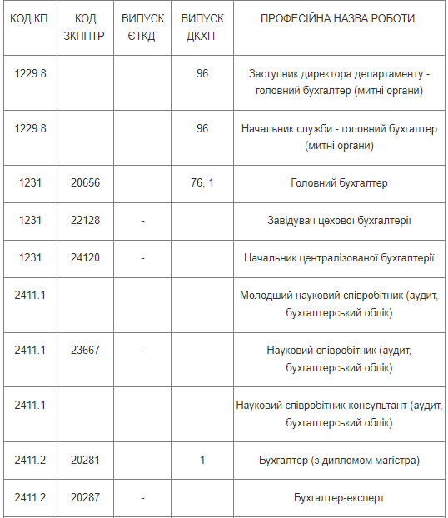
На підприємстві може бути не один працівник, пов’язаний із бухгалтерським обліком, і в такому разі створюють власну бухгалтерську службу. Остання організаційно може бути втілена в різноманітні форми - відділ, департамент, управління. Усе залежить від потреб і можливостей підприємства, зафіксованих у його штатному розписі .
В Національному класифікаторі України «Класифікатор професій» ДК 003:2010, затвердженому наказом Держспоживстандарту України від 28.07.2010 р. наведено перелік бухгалтерських та дотичних професій.

Slide 7

Ринкові умови висувають високі вимоги до рівня професійних знань бухгалтера. Йому необхідно знати основи господарського, трудового, цивільного і податкового законодавства, положення, інструкції та інші нормативні документи щодо порядку ведення бухгалтерського обліку та складання фінансової звітності, методичні матеріали міністерств та інших центральних органів виконавчої влади щодо галузевих особливостей застосування положень (стандартів) бухгалтерського обліку.
Професія бухгалтера стає універсальною. Тому він повинен мати достатній рівень знань не тільки з облікової роботи, а й уміти виконувати обов'язки ревізора та фінансового аналітика.

Slide 8

Базові вимоги до роботи головного бухгалтера чи особи, яка забезпечує ведення бухгалтерського обліку підприємства регламентовано в Законі України «Про бухгалтерський облік та фінансову звітність».
Відповідні вимоги наведено у Випуску 1 «Професії працівників, що є загальними для всіх видів економічної діяльності» .Такий Довідник є обов’язковим до використання з питань управління персоналом на підприємствах, в установах і організаціях усіх форм власності та видів економічної діяльності. В даному документі наведено завдання й обов’язки, об’єм знань, кваліфікаційні вимоги до відповідних працівників.

Slide 9
Вимоги до знань облікових працівників згідно з довідником кваліфікаційних характеристик професій працівників
Головний бухгалтер | Нормативно-правові акти Міністерства фінансів України щодо порядку ведення бухгалтерського обліку та складання фінансової звітності ,методичні документи міністерств та інших центральних органів виконавчої влади щодо галузевих особливостей застосування положень (стандартів) бухгалтерського обліку; основи технології виробництва продукції, порядок оформлення операцій і організацію документообороту за розділами обліку, форми і порядок розрахунків, порядок приймання, зарахування на баланс, зберігання і витрат коштів, товарно-матеріальних та інших цінностей; правила проведення інвентаризацій активів та зобов'язань; економіку, організацію виробництва, праці і управління
Бухгалтер | Нормативні, методичні та інші керівні матеріали з організації та ведення бухгалтерського обліку та складання фінансової звітності; облікову політику, систему регістрів обліку, правила документообороту і технологію оброблення облікової інформації на підприємстві; план рахунків бухгалтерського обліку активів, капіталу, зобов'язань і господарських операцій; систему і форми внутрішньогосподарського (управлінського) обліку, звітності і контролю
Касир | Правила документообороту і технологію оброблення облікової інформації на підприємстві, нормативно-правові акти щодо ведення касових операцій, обліку цінних паперів
Обліковець | Нормативні, методичні та інші інструктивні матеріали з організації та ведення бухгалтерського обліку і складання фінансової звітності; облікову політику, систему регістрів бухгалтерського обліку, порядок і способи реєстрації інформації

Slide 10
складати і перевіряти первинні документи;
організувати документооборот;
розробляти методичні положення (рекомендації) з ведення бухгалтерського обліку основних засобів, виробничих запасів, заробітної плати та по інших ділянках облікової роботи;
формувати облікові регістри;
працювати на комп'ютері;
контролювати та аналізувати господарську діяльність на підприємстві;
складати фінансову та податкову звітність.
Кожнен бухгалтер повинен уміти (вимоги які є основними при оцінці професійності бухгалтера):

Slide 11
ПРОФЕСІЙНІ ЯКОСТІ БУХГАЛТЕРА
Знання
Досвід
Бухгалтер повинен мати міцну теоретичну базу, вільно володіти професійною термінологією, вміти користуватися комп’ютером та іншою офісною технікою, знання програм для ведення обліку також є обов’язковим.
Грамотність
«СПБ»
Володіння спеціальними бухгалтерськими програмами дозволяє вести повноцінний автоматизований облік на підприємстві
На цій посаді людина постійно працює з документами, листами, звітами. У зв’язку з цим наявність помилок у важливих паперах буде негативним фактором у роботі підприємства.
Наявність досвіду створює додаткові можливості бухгалтеру претендувати на більш високооплачувані вакансії та дає можливість швидше адаптуватися на робочому місці і не допускати помилок в обліку та складанні звітності.

Slide 12

Крім професійних вимог до бухгалтера пред’являються і індивідуальні, серед яких доцільно виділити: скрупульозне ставлення до деталей; уважність; вміння працювати з великим об’ємом інформації; оперативність у вирішенні поставлених завдань; емоційна стійкість; висока працездатність; бажання розвиватися; прагнення до підвищення професійного рівня; професіоналізм; вміння самостійно вирішувати поставлені завдання; готовність до роботи в команді; організаторські здібності; креативність та гнучкість; відповідальність; пунктуальність; акуратність.

Slide 13

Вимоги до морально-етичних якостей облікових працівників, їх поведінка і культура професійної діяльності закладені в такому понятті як «професійна етика».
В ринкових умовах, щоб отримати гідну роботу, спеціалісту з бухгалтерського обліку недостатньо мати відповідну вищу освіту та досвід роботи. Сучасний бухгалтер має постійно підвищувати свій професійний рівень, дотримуватися етичного та морального принципів, за вимогами часу підвищувати професійну кваліфікацію.

Slide 14
Багатьох людей приваблює те, що знання, отримані в цьому непростому ремеслі, можна застосовувати в інших сферах. Ця спеціальність на сьогодні є однією з найпоширеніших, адже пов’язана з популярністю на ринку праці.
Перспективи у бухгалтерської професії можна розцінювати як дуже непогані. Кількість фірм і підприємств постійно зростає, а це означає, що працівники бухгалтерського обліку не залишаться без роботи.
В сучасному світі, працівникам бухгалтерської та аудиторської сфери відкрито безліч нових можливостей. Вони відвідують різноманітні курси та семінари, відточуючи свої навички і професійну майстерність. Звісно, труднощів залишається чимало. Але з цим можна впоратися!
Отже, працівник бухгалтерського обліку все-таки залишається затребуваним у наш час «на всі 100».

